Slide 1



JUSTIFICADOR

Slide 2
Ejecución de la aplicación
Ejecutamos el archivo JAVA para iniciar la aplicación, es importante disponer de la versión 8.0 de JAVA o superior.

Slide 3
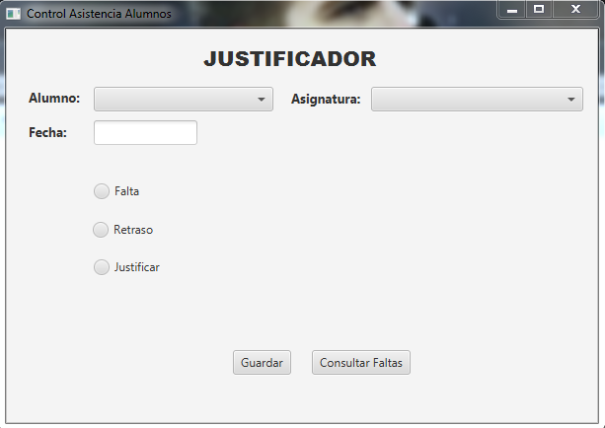
Aplicación Justificador
Una vez ejecutada la aplicación, podremos realizar los siguientes pasos.

Slide 4
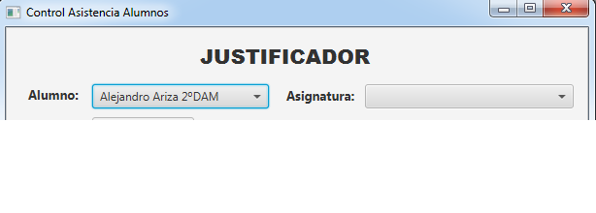
Seleccionar alumno
Seleccionamos el Alumno a través de un desplegable.

Slide 5
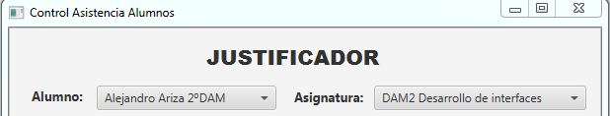
Seleccionar Asignatura
Seleccionamos la Asignatura y el curso mediante un desplegable.

Slide 6
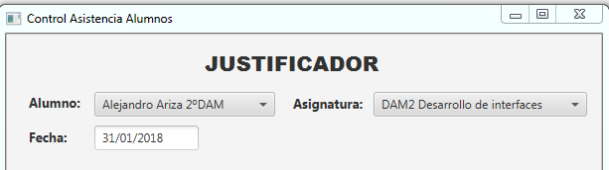
Introducción de fecha
En el cuadro en blanco de “Fecha:” introducimos la fecha en la que queremos hacer una consulta, poner una falta… Sobre el alumno y la asignatura seleccionado anteriormente.

Slide 7
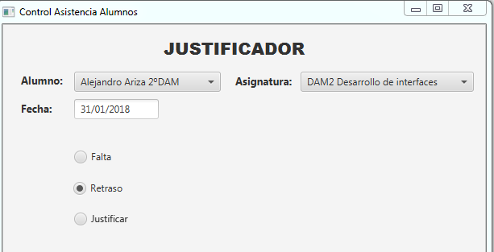
Elegimos opción
Seleccionamos el tipo de Falta (Falta o retraso) o justificar una falta.

Slide 8
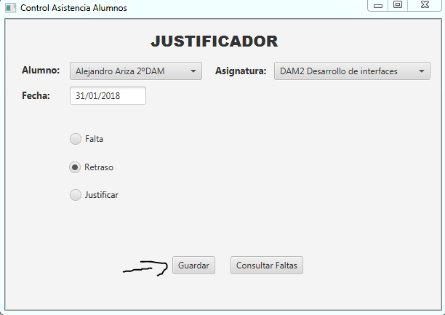
Guardar tipo de falta
Una vez realizado los pasos anteriores, pulsamos sobre el botón guardar para que dichas opciones se nos guarden para después consultarlo.

Slide 9
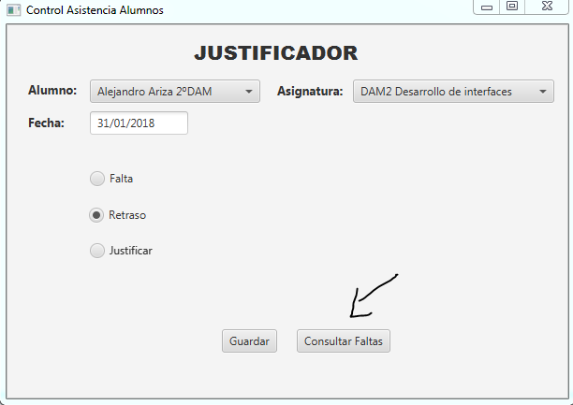
Consultar falta
Para consultar una falta o la lista de faltas pulsaremos sobre el botón “Consultar Faltas”.

Slide 10
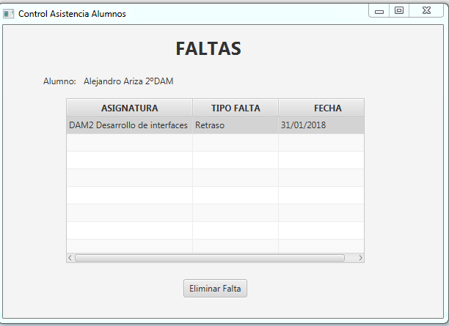
Consultar faltas
En la ventana de consultar faltas nos aparece una tabla donde nos dice la asignatura, el tipo de falta y la fecha, además en la parte superior te da información sobre el alumno.

Slide 11
Eliminar falta
Para eliminar una falta solo necesitamos pulsar sobre la falta que queremos eliminar y después pulsar sobre el botón “Eliminar Falta” y dicha falta se borrará de la lista.

Slide 12
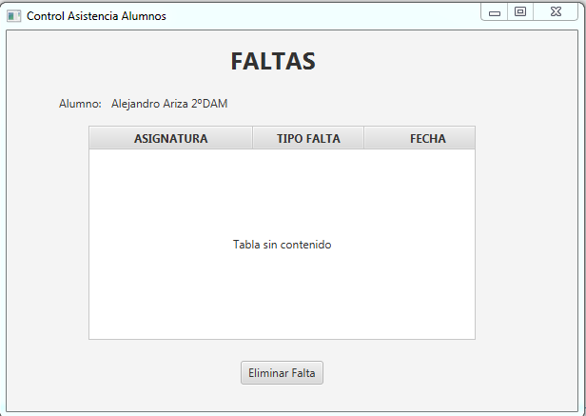
Eliminar falta
En esta pantalla podremos ver como hemos eliminado la falta anterior y nos aparece la tabla vacia.

Slide 13

Manual realizado por:
Francisco Jiménez Martín
Daniel López Avilés
Fecha: 01/02/2018

